Slide 1

Como Aprender a Tocar Guitarra para Iniciantes
IA Generative por Anderson Nunes

Slide 2
Introdução
Bem-vindo ao "Aprendizado de Guitarra Aprimorado pela Tecnologia para Iniciantes"!
Estamos muito felizes por você ter decidido embarcar nesta jornada para aprender a tocar guitarra. Este e-book foi criado especialmente para iniciantes e combina métodos tradicionais de ensino de guitarra com as mais recentes tecnologias para tornar seu aprendizado mais eficiente e agradável.
Mensagem de Boas-Vindas:
Parabéns por dar o primeiro passo no mundo da guitarra! Aprender a tocar um instrumento musical é uma experiência gratificante que proporciona alegria e satisfação pessoal. Com a ajuda deste e-book, você descobrirá técnicas e dicas que facilitarão seu progresso, além de se beneficiar de ferramentas tecnológicas que otimizarão sua prática.

Slide 3
Visão Geral do Conteúdo:
Neste e-book, você encontrará:
Os Fundamentos da Guitarra: Conhecimento essencial sobre as partes da guitarra e como escolher o instrumento certo.
Acessórios Necessários: Uma introdução aos itens que todo guitarrista iniciante deve ter.
Afinação e Tablaturas: Guias práticos para afinar sua guitarra e entender tablaturas e acordes básicos.
Padrões de Batida e Primeiras Músicas: Dicas sobre batidas e sugestões de músicas fáceis para começar a tocar.
Prática de Escalas e Técnicas de Fingerstyle: Exercícios para fortalecer seus dedos e introdução a técnicas mais avançadas.
Aplicativos e Comunidades Online: Recomendações de aplicativos úteis e como participar de comunidades de guitarristas para suporte e motivação.
Importância de Combinar Métodos Tradicionais com Tecnologia:

Slide 4
O aprendizado tradicional de guitarra envolve muito prática, repetição e, muitas vezes, orientação de um professor. Esses métodos são extremamente eficazes e formam a base do aprendizado de qualquer instrumento. No entanto, com o avanço da tecnologia, temos à disposição uma variedade de recursos digitais que podem complementar e potencializar seu aprendizado.
Aplicativos de afinação, tutoriais em vídeo, metronomos digitais, programas de aprendizado interativo e comunidades online são apenas algumas das ferramentas tecnológicas que facilitam o aprendizado. Integrar essas tecnologias ao seu dia a dia de prática pode acelerar seu progresso, proporcionar feedback em tempo real e manter sua motivação em alta.
A combinação de métodos tradicionais com tecnologia oferece o melhor dos dois mundos: a profundidade e a solidez dos métodos clássicos com a praticidade e o engajamento das ferramentas modernas.

Slide 5
01
O Básico da Guitarra

Slide 6
O Básico da Guitarra
Partes de uma Guitarra
Corpo: A parte principal da guitarra.
Braço: A parte longa e fina onde você pressiona as cordas.
Cabeçote: A parte superior da guitarra com as tarraxas.
Escolhendo a Guitarra Certa
Acústica vs. Elétrica: Guitarras acústicas são ótimas para iniciantes devido à sua simplicidade. Guitarras elétricas requerem um amplificador, mas são mais fáceis de tocar devido às cordas mais leves.

Slide 7
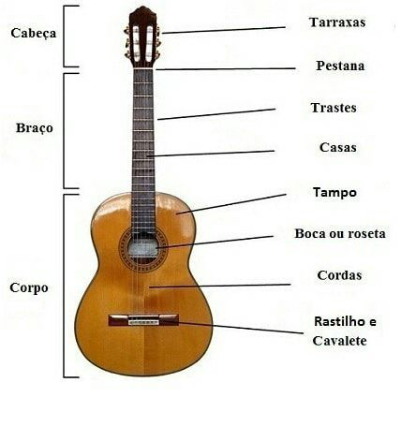
Partes de uma Guitarra

Slide 8
02
Acessórios Essenciais

Slide 9
Acessórios Essenciais
Acessórios
Palhetas: Diferentes espessuras para diferentes estilos de tocar.
Correias: Para tocar em pé.
Afinadores: Afinadores de presilha ou aplicativos de afinação são essenciais para iniciantes.
Usando um Aplicativo de Afinador de Guitarra:
Baixe um aplicativo de afinador (por exemplo, Fender Tune).
Abra o aplicativo e toque uma corda.
Ajuste a tarraxa até que o aplicativo mostre a nota correta.

Slide 10
Agradecimentos

Slide 11
Agradecimentos Especiais
Agradecemos a todos os professores de guitarra que compartilharam seu conhecimento e sabedoria, nos guiando com paciência e dedicação ao longo dos anos.
Um agradecimento especial a todas as comunidades online, fóruns e grupos de redes sociais que fornecem um espaço de apoio e encorajamento para guitarristas de todos os níveis. Sua contribuição é inestimável.
Gostaríamos de reconhecer o trabalho dos desenvolvedores de aplicativos de aprendizado de guitarra, que tornaram a prática mais acessível e interativa para todos os alunos.
Agradeço à minha família e amigos pelo apoio constante e incentivo durante o processo de criação deste e-book. Sua paciência e compreensão foram essenciais.
Por último, mas não menos importante, agradeço a você, leitor, por escolher este e-book como seu guia para aprender a tocar guitarra. Sua paixão pela música é a verdadeira inspiração para este trabalho. Espero que você encontre alegria e satisfação em cada nota que tocar e que este e-book o ajude a alcançar seus objetivos musicais.

